Slide 1

Шутова Анна PR-консультант
Инструменты оценки PR-эффективности на примере
PR-активности компании Samsung
(внешние коммуникации)

Slide 2

Активности/Инструменты
Измеряемая активность
Текущий PR: релизы, тесты, комментарии, интервью
PR-кампании
Мероприятия
Виды/Инструменты измерения
Медиа покрытие - количественный
Контент-анализ: качественный (заголовки, ключевые слова)
Конкурентная активность
PR value – PR-ценность
Обзор комментариев

Slide 3
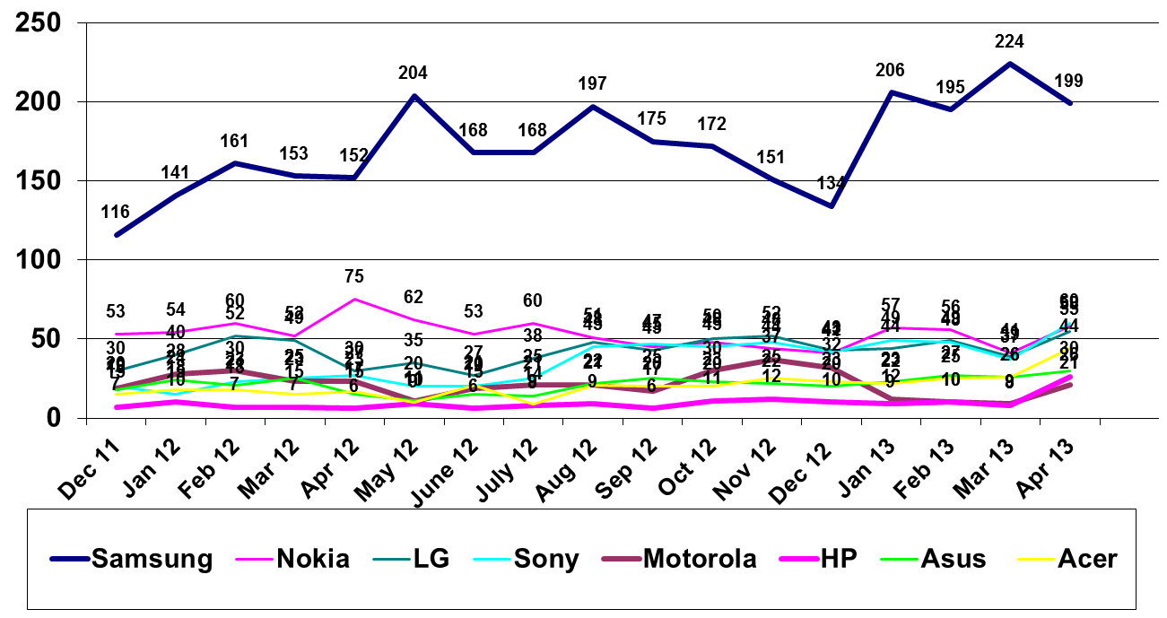
Ежемесячный отчет: медиа покрытие и конкуренты
4636 articles during Jan’11-Apr’13
GAP higher by 73% than next competitor (Nokia – 1274, articles, LG – 926)

Slide 4
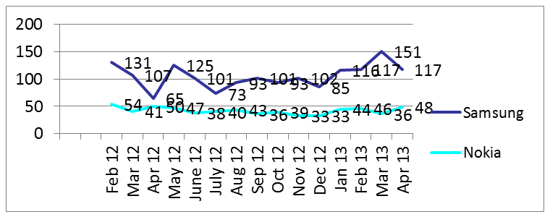
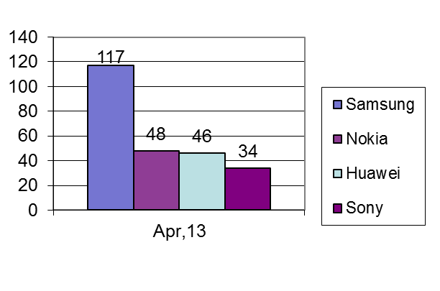
Ежемесячный отчет: медиа покрытие и конкуренты
Telecom
Achieved 117 articles in April 2013 about Samsung products.
GAP in April 2013 higher by 59% than the next competitor (Nokia – 48 articles)

Slide 5
Ежемесячный отчет: личный KPI
Total publications:
116 publications (52%) as a result of working in region:
51 publications after distributing press releases
65 publications after working with journalists
News agencies, Onliner.by, IT.TUT.BY, Computernaya gazeta, Moy Computer, Belorusy I Rynok, X-hw.by, Delaite.by– tests, news, S4 in Belarus, Samsung mobile traffic
108 (48%) publications from another sources.

Slide 6
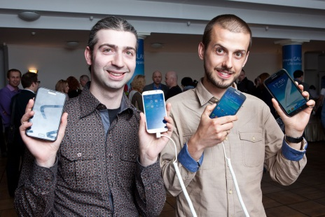
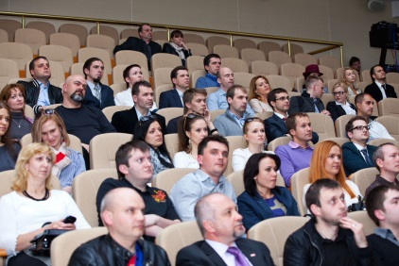
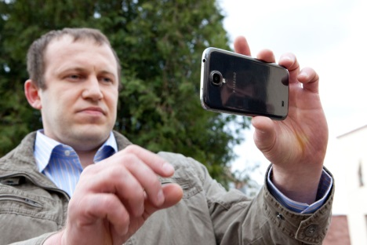
Оценка мероприятия: медиа покрытие и PR ценность
Galaxy SIV launch 13.04.2013
Issued:
17 articles (on-line, print)
PR Value: Approx. 1850$
Expected: around 8 articles in print &
on-line media
Media vehicles | Date | Model | Type of media | PR Value
Onliner.by | 27.04.2013 | Galaxy S 4 | general, online | ххх$
Marketing.by | 29.04.2013 | Galaxy S 4 | specialized, online | ххх$
Naviny.by | 27.04.2013 | Galaxy S 4 | general, online | ххх$
Migom.by | 27.04.2013 | Galaxy S 4 | specialized, online | ххх$
Holiday.by | 30.04.2013 | Galaxy S 4 | specialized, online | ххх$
Delaite.by | 26.04.2013 | Galaxy S 4 | general, online | ххх$
News.21.by | 27.04.2013 | Galaxy S 4 | general, online | ххх$
Telegraf.org | 27.04.2013 | Galaxy S 4 | general, online | ххх$
X-hw.by | 27.04.2013 | Galaxy S 4 | specialized, online | ххх$
Belarus-1 | 29.04.2013 | Galaxy S 4 | general, radio | ххх$
IT.TUT.BY | 27.04.2013 | Galaxy S 4 | specialized, online | ххх$
Kosht.com | 29.04.2013 | Galaxy S 4 | specialized, online | ххх$
KV.by | 27.04.2013 | Galaxy S 4 | specialized, online | ххх$
RealBrest.by | 29.04.2013 | Galaxy S 4 | general, regional, online | ххх$
Ex-press.by | 29.04.2013 | Galaxy S 4 | general, regional, online | ххх$
Map.by | 29.04.2013 | Galaxy S 4 | general, regional, online | ххх$
Klanby.net | 29.04.2013 | Galaxy S 4 | general, regional, online | ххх$
Belsat TV | 30.04.2013 | Galaxy S 4 | Tv channel | ххх$

Slide 7
Оценка мероприятия: Контент-анализ
Контент-анализ
Название продукта
Ссылки на спикеров
Места продаж
Ключевые определения продукта
Migom.by: Samsung officially announced in Minsk Galaxy S 4.
Marketing.by: Samsung in Belarus has unveiled the fourth generation Galaxy S that comes with improved features to respond to consumer needs.
Naviny.by: According to Alexey Golub, Samsung will develop new market segment “fonblets” in Belarus.
IT.TUT.BY: Galaxy S4 adds a number of innovative features that are not available on any other Galaxy device, such as Smart Scroll, an eye-control technology and etc.
Onliner.by: The Samsung generation Galaxy S4, which was launched for the Belarusian market on 26 of April, could be bought in MTS and velcom saloons.
Kosht.com: Yeon Su Choi: All the innovative features of Galaxy S4 were developed based on the insights and needs we found from our consumers all around the world.

Slide 8
Кампании\Мероприятия: Распределение каналов
Distribution of media channels
Distribution of type of media channels (specialized \common)
Dynamic of publications: 12-16 of April

Slide 9
Кампания\Мероприятие: анализ комментариев
Яркая цитата в комментариях (стилистика и орфография приводятся по тексту оригинала)
Позитивные: aliser 27.03.2014 в 16:09 лучший по соотношению: функционал, цена и качество.... DimaKaban 27.03.2014 в 16:14 Отличный смартфон с хорошим дизайном и замечательным функционалом!) WinterDream 27.03.2014 в 16:15 Как ни странно, но на данный момент это Флагман! Неоднозначные: ARHANGEL991 27.03.2014 в 16:10 Хороший телефон, но дизайнеров надо уволить)) Bymyself 27.03.2014 в 17:33 Как не смешно, но этот телефон на самом деле счс лучший среди конкурентов. Уверен что камера там будет на высоте. Но вот свой с4 на него менять не стану Негативный: Alex_Gold 27.03.2014 в 16:40 Им бы девиз : "Ничего нового« Nikita10011 27.03.2014 в 16:49 Очередной пластиковый((

Slide 10
Спасибо за внимание!

